Slide 1
МБДОУ «Раздольненский детский сад №5 «Сказка»
Педагогический совет на тему
«Создание условий для сохранения и укрепления здоровья детей, физкультурно-оздоровительной работы в дошкольном учреждении»
Подготовила: старший воспитатель Умерова Н.Г.

Slide 2
Сохранение и укрепление здоровья детей – это приоритетная задача современного дошкольного образования, определенная Федеральным государственным образовательным стандартом дошкольного образования (ФГОС ДО).
Здоровье является основой полноценного развития личности, успешной социализации и адаптации к изменяющимся условиям окружающей среды.

Slide 3
Нормативно-правовые документы:
Федеральный закон «Об образовании в Российской Федерации» № 273-ФЗ.
Федеральный государственный образовательный стандарт дошкольного образования (ФГОС ДО).
Санитарно-эпидемиологические правила и нормативы СанПиН 2.3/2.4.3590-20 «Санитарно-эпидемиологические требования к организации общественного питания населения»
Санитарно-эпидемиологические требования к организациям воспитания и обучения, отдыха и оздоровления детей и молодежи (СанПиН 2.4.2.2821-10).
Устав МБДОУ «Раздольненский детский сад №5 «Сказка»
Образовательная программа дошкольного образования «Раздольненский детский сад №5 «Сказка»
Годовой план работы «Раздольненский детский сад №5 «Сказка»

Slide 4
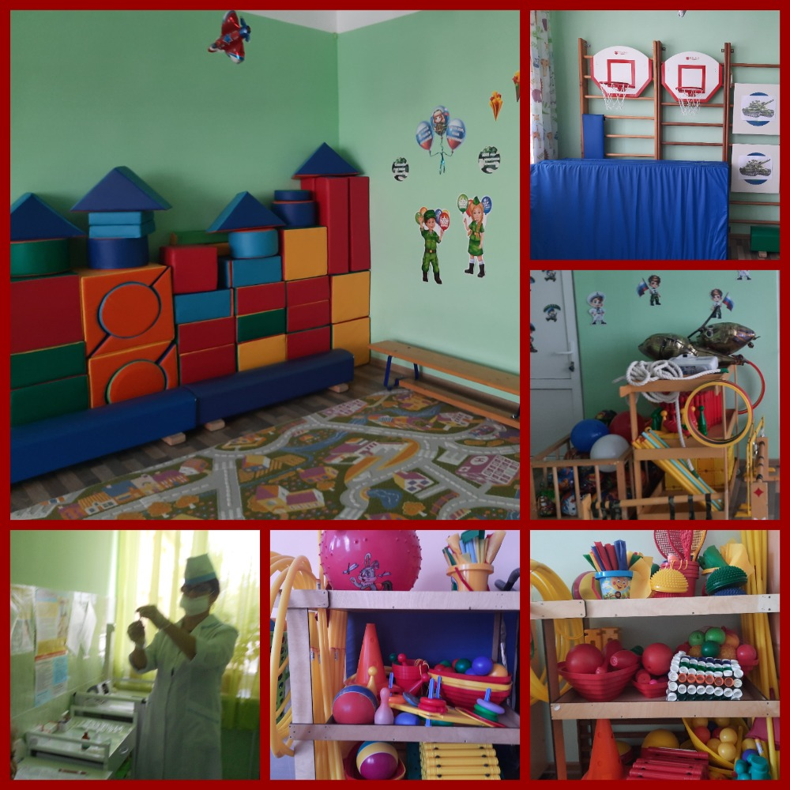
Условия для сохранения и укрепления здоровья детей
Материально-техническое обеспечение:
Спортивный зал, оснащенный необходимым оборудованием (мячи, обручи, скакалки, гимнастические стенки, маты и др.).
Физкультурные уголки в каждой группе.
Оборудованная спортивная площадка на территории ДОУ.
Кабинет для медицинского осмотра и оказания первой медицинской помощи.

Slide 5
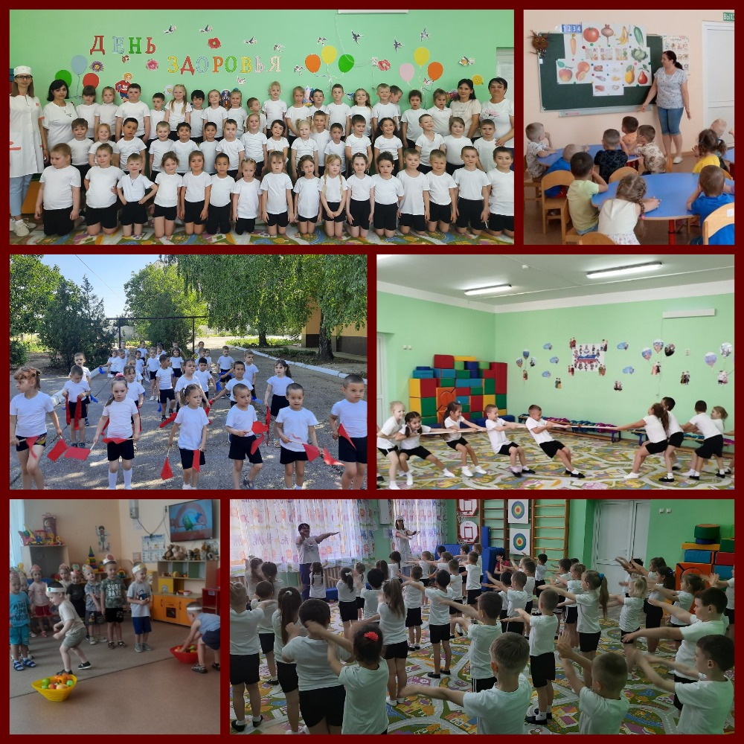
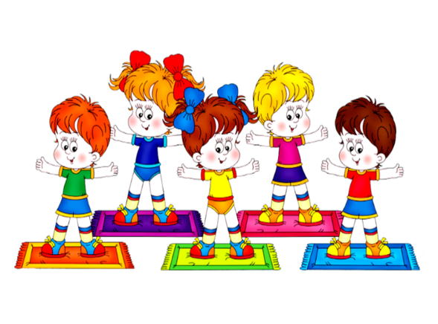
Организация образовательного процесса:
Реализация образовательной программы, включающей блок физкультурно-оздоровительных мероприятий.
Организация утренней гимнастики, физкультурных занятий, подвижных игр на прогулке, физкультурных досугов и праздников.
Использование здоровьесберегающих технологий в образовательном процессе (дыхательная гимнастика, пальчиковая гимнастика, артикуляционная гимнастика, и др.).
Создание благоприятного психологического климата в группах.

Slide 6
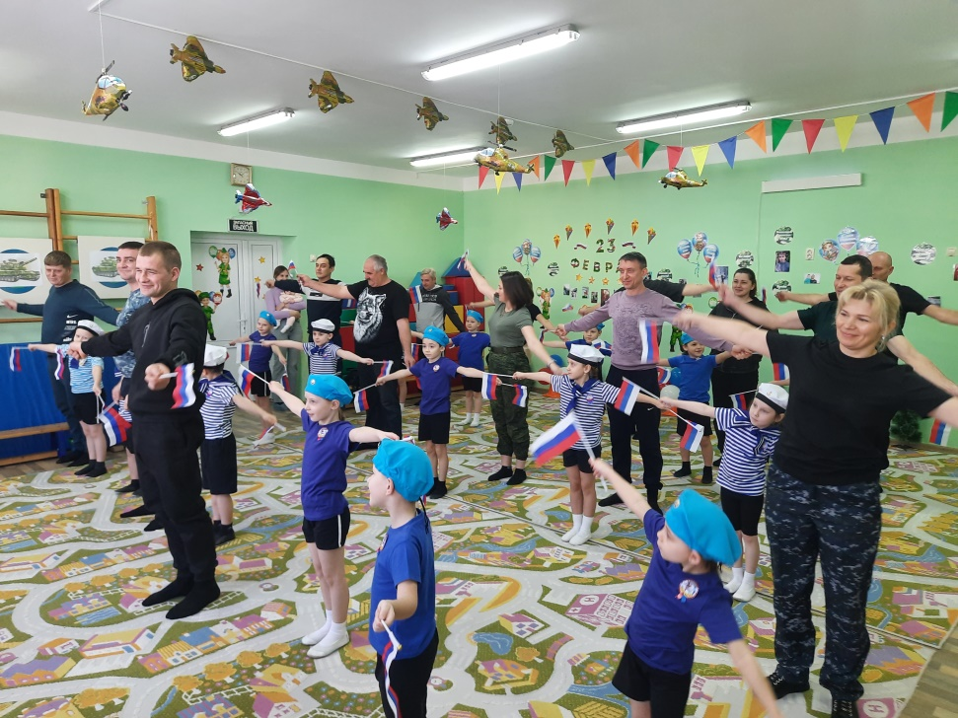

Работа с родителями:
Проведение консультаций и бесед по вопросам здоровьесбережения.
Организация совместных спортивных мероприятий.
Привлечение родителей к участию в создании условий для физкультурно-оздоровительной работы в ДОУ.

Slide 7

Физкультурно-оздоровительная работа в ДОУ
Физкультурные занятия: Проводятся в соответствии с расписанием и программой, с учетом возраста и индивидуальных особенностей детей.
Утренняя гимнастика: Ежедневное проведение комплекса упражнений, направленных на активизацию организма и подготовку к предстоящей деятельности.
Подвижные игры на прогулке: Организация подвижных игр, способствующих развитию двигательной активности, координации движений и коммуникативных навыков.

Slide 8

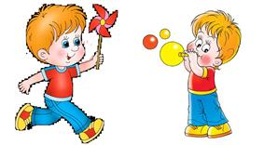
Физкультурно-оздоровительная работа в ДОУ
Физкультурные досуги и праздники: Проведение мероприятий, направленных на пропаганду здорового образа жизни, развитие интереса к физической культуре и спорту, создание положительного эмоционального настроя.
Дыхательная гимнастика: Проведение комплексов дыхательных упражнений, направленных на укрепление дыхательной системы и профилактику заболеваний органов дыхания.
Пальчиковая гимнастика: Проведение упражнений для развития мелкой моторики, координации движений пальцев рук и стимуляции речевой активности.

Slide 9
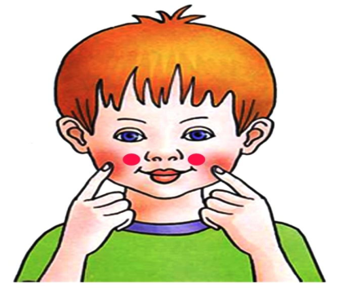
Физкультурно-оздоровительная работа в ДОУ
Самомассаж: Обучение детей приемам самомассажа для улучшения кровообращения и повышения иммунитета.
Релаксация: Использование приемов релаксации для снятия мышечного напряжения, улучшения психоэмоционального состояния и профилактики стрессов.
Закаливание: Проведение закаливающих мероприятий (воздушные ванны, водные процедуры, хождение босиком), способствующих повышению устойчивости организма к неблагоприятным факторам окружающей среды.

Slide 10
Здоровьесберегающие технологии
Технологии сохранения и стимулирования здоровья: (динамические паузы, подвижные и спортивные игры, релаксация, гимнастика для глаз, дыхательная гимнастика и др.).
Технологии обучения здоровому образу жизни: (проблемные ситуации, беседы, викторины, чтение художественной литературы, рассматривание иллюстраций, моделирование ситуаций и др.).
Коррекционные технологии: (артикуляционная гимнастика, пальчиковая гимнастика и др.).

Slide 11
Педагогический квест
«Здоровье в наших руках»
Цель: Повышение профессиональной компетентности педагогов в вопросах здоровьесбережения, систематизация знаний о формах и методах укрепления здоровья детей в ДОУ.

Slide 12

Станция «Анатомия здоровья»
Задание «Собери пазл»
Добро пожаловать в анатомический кабинет! Ваша задача – собрать пазл с изображением органов человека, но не просто собрать, а назвать каждый орган и объяснить, какую роль он играет в поддержании нашего здоровья.
Задание «Что? Где? Почему?»
Ваша задача расположить все органы на свои места и назвать их главные функции.

Slide 13

Станция «Народная медицина»
Сегодня мы с вами проведем игру «Народная медицина», чтобы вспомнить наши знания о целебных свойствах растений и их применении в народной медицине. Каждый из вас получит по одной карточке с названием растения и по одной карточке с названием заболевания. Ваша задача - найти соответствие между растением и заболеванием, то есть определить, какое растение можно использовать для лечения данного заболевания.

Slide 14

Станция «Правильное питание»
Добро пожаловать на кухню здорового питания! Перед вами множество продуктов. Ваша задача – разложить их по корзинам: в одну корзину положить полезные продукты, а в другую – вредные.
И главное – объяснить свой выбор!

Slide 15

Станция «Движение – это жизнь»
На этой станции вам предстоит доказать, что движение – это действительно жизнь! Ваша задача – продемонстрировать комплекс утренней гимнастики или провести подвижную игру с использованием спортивного инвентаря.
Главное – энергичность и хорошее настроение!

Slide 16

Станция «Здоровьесберегающие технологии»
Добро пожаловать в методический кабинет! Перед вами карточки с названиями здоровьесберегающих технологий.
Ваша задача – выбрать карточку и рассказать, как вы применяете эту технологию в своей работе с детьми.

Slide 17

Станция «Психологический комфорт»
На этой станции вам предстоит проявить свои знания и умения в области детской психологии. Ваша задача – выбрать карточку с описанием ситуации и предложить способ ее разрешения или способ снятия эмоционального напряжения у ребенка.

Slide 18

Станция «Творческая мастерская»
Презентация плаката на тему здорового образа жизни.

Slide 19


